Slide 1


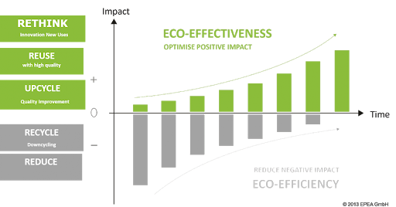
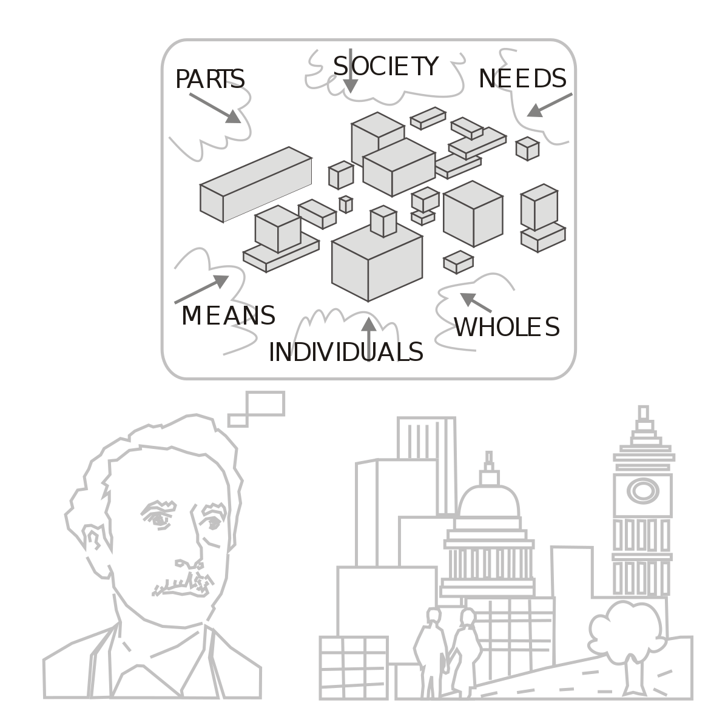
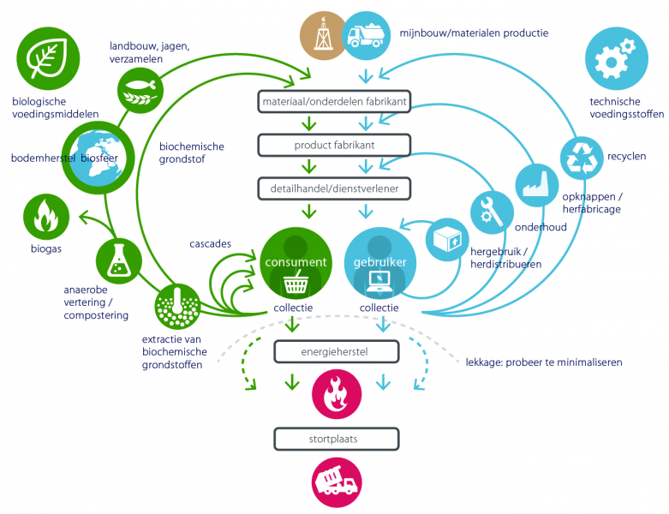
2021_MON_3_BBE Biobased business
Leerdoel
Na het maken van dit leerarrangement ben je in staat om keuzes die gemaakt worden voor een onderneming circulair te verantwoorden en hierop eventuele verbetering aan te bevelen.
Samenwerking
Plaats je product op het leerplatform en vraag om feedback.
Bekijk leerproducten van anderen en geef feedback.
Verbeter je leerproduct en plaats versie 2.
Deze opdracht maak je alleen
Versie 1 – 07-01-2021
Versie 2 – 14-01-2021
Leerproduct
Een adviesrapport vanuit de circulaire gedachte voor je eigen onderneming. Met daarin een omschrijving van de volgende onderdelen.
Beschrijving, bedrijf en product/dienst
Beschrijving van de waarde-creatie die het bedrijf toevoegt op de volgende onderdelen: financieel, produceren, intellectueel, menselijk, sociaal en relaties, ecologische waarde.
Beschrijving aan de hand van de R-aanpak.
Beschrijving van reststromen
Advies op punt 2 tot en met 4.
Advies voor vervolg onderzoek
Geef je mening over de onderneming
Bijeenkomsten
Specialisatie lessen BBE
Bronnen o.a.:
Zie wikiwijs;
Leerpad
Beschrijf de onderneming, het product en/of de dienst die de onderneming aanbiedt.
Onderzoek/beschrijf de waardecreatie van de onderneming, denk hierbij aan de volgende soorten waardecreatie: financieel, produceren, intellectueel, menselijk, sociaal en relaties, ecologische waarde.
Beschrijf wat de onderneming doet omtrent de R-aanpak, met welke R-en heeft het bedrijf te maken.
Breng minimaal drie reststromen van de onderneming in kaart.
Schrijf een adviesrapport omtrent de onderzochte punten, geef voor ieder punt minimaal één verbeterpunt.
Geef een advies over eventueel verder onderzoek
Geef je mening over hoe het bedrijf zich nu bevind binnen de gedachte van de circulaire economie
Notes:
Verbeteren aan het leer arrangement:
Leerpad logischer opbouwen. Nu wordt gevraagd:
- besparingsmaatregeleen
Apparaten groot of kleingebruikers
Vergelijking van energieverbruik gemiddeld – thuis
- tabel energieveerbruik
Welke factoren
besparingsmaatregelen
http://www.energieleveranciers.nl/energie/energie_calculator_standalone.asp?zok_code=energie_calculator
www.bwired.nl
www.energielabel.nl
www.nuon.nl
www.eneco.nl
www.wikipedia.org/wiki/brandstofverbruik

